Slide 1
Lawbot 서비스 개발
Development Method of Legal-Llama2-ko Model
(https://github.com/taemin6697/level3_nlp_finalproject-nlp-08/tree/main)
한성대학교 김태민

Slide 2
목차
- Introduction the HuggingFace
- Korean sLLM
- What is Supervised fine-tuning
- Efficient fine-tuning using LoRA-tuning
- Efficient model loading and training using Bitsandbytes
- Efficient sLLM training method
- Follow-up Research and Advancement Plan
- Development environment
- Q&A

Slide 3
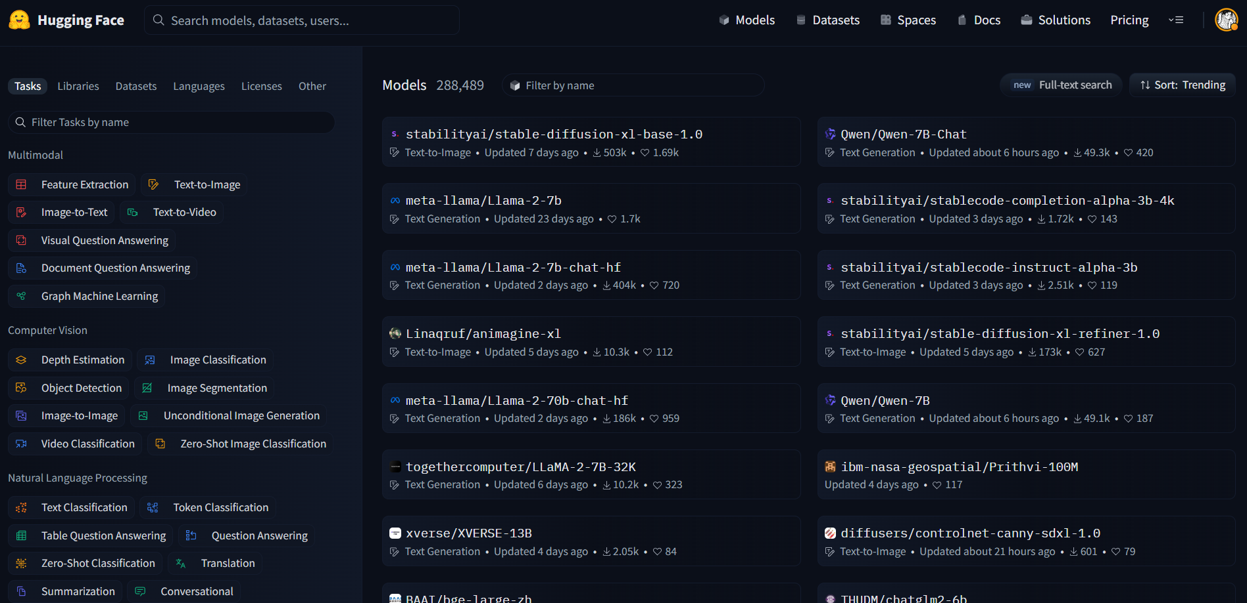
Introduction the HuggingFace
What is HuggingFace Model

Slide 4
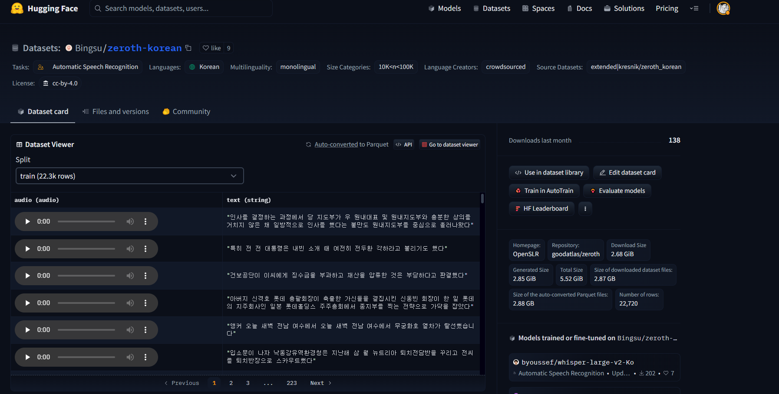
Introduction the HuggingFace
What is HuggingFace Datasets

Slide 5
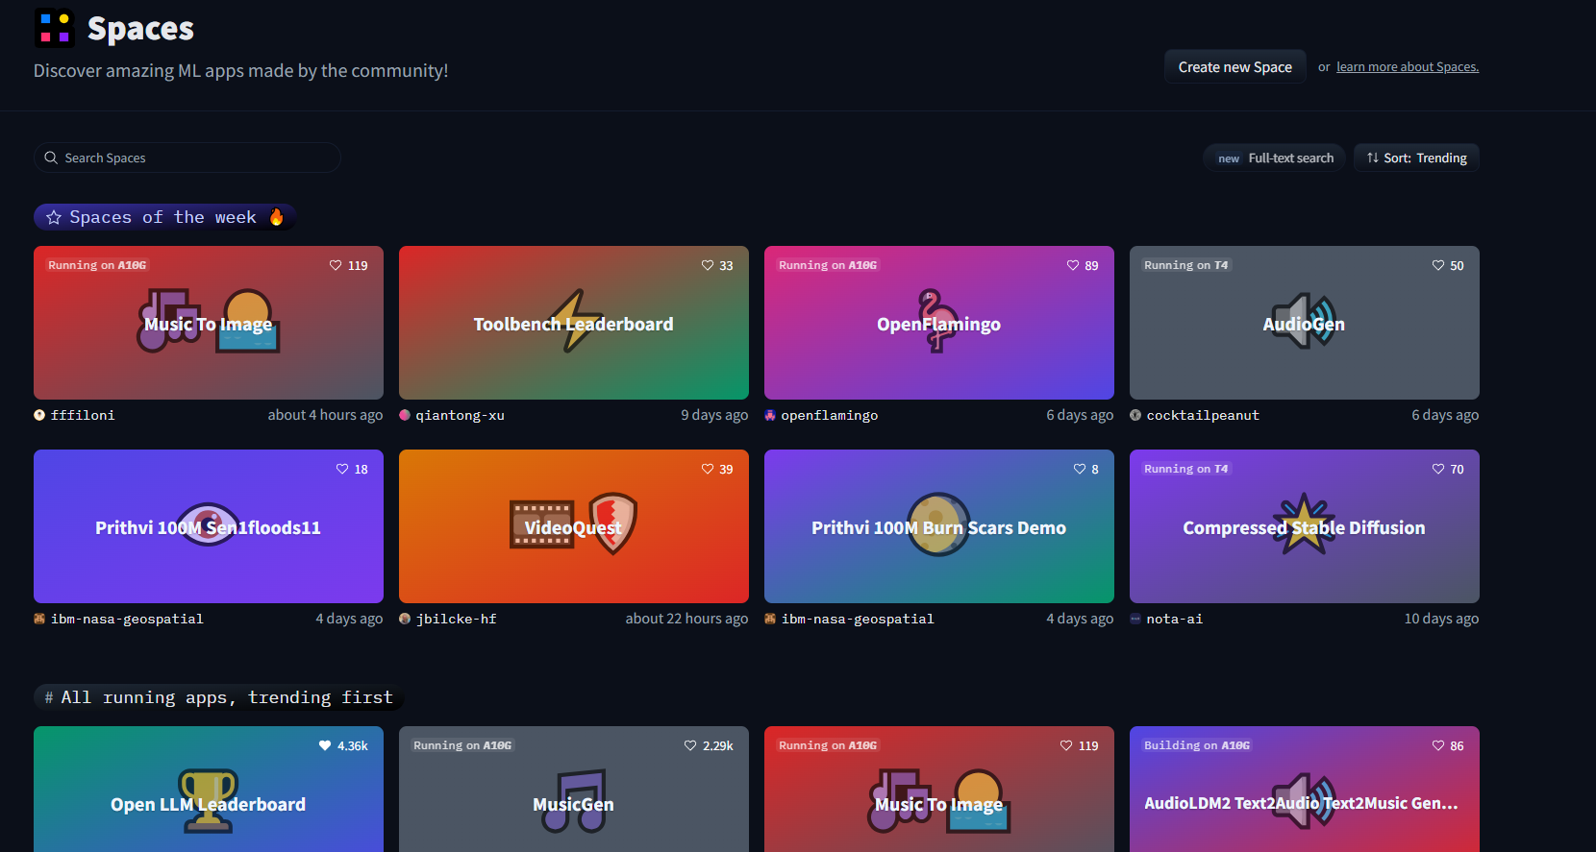
Introduction the HuggingFace
What is HuggingFace Spaces

Slide 6
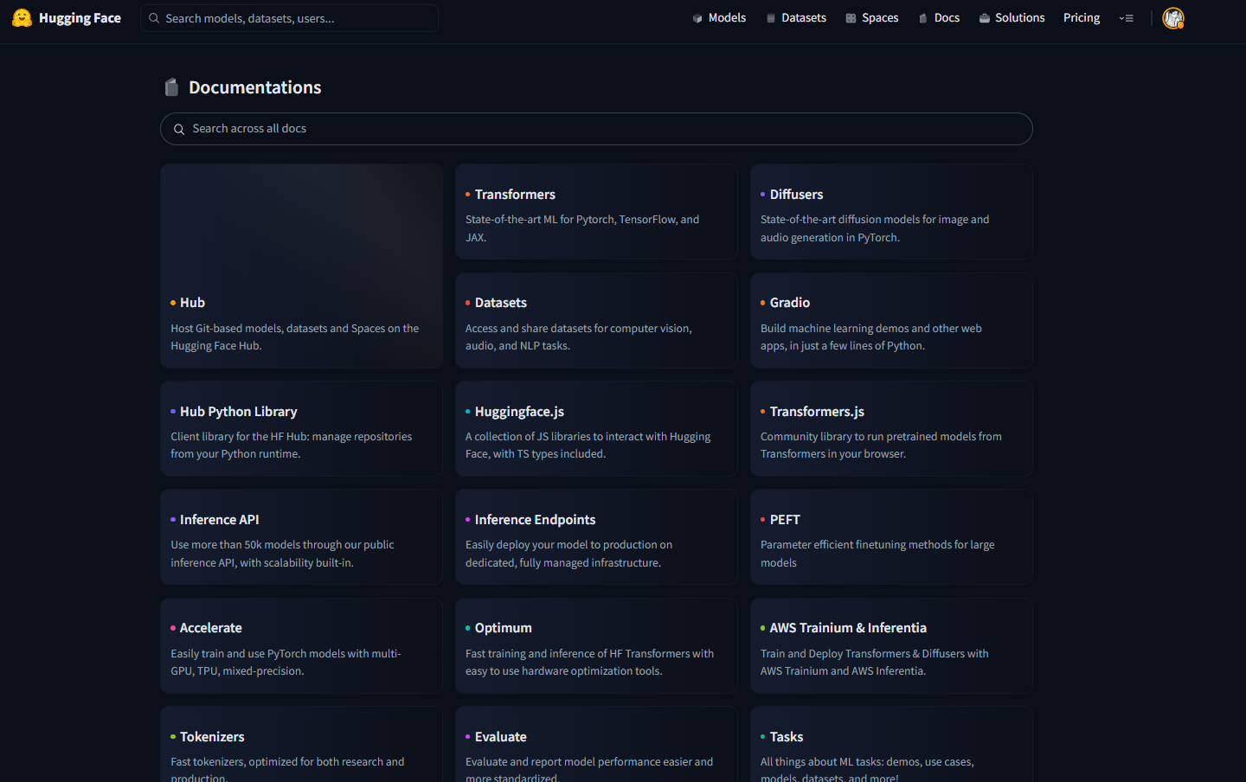
Introduction the HuggingFace
What is HuggingFace Docs

Slide 7
Introduction the HuggingFace
Deep Learning Model Training Using Hugging Face
Pytorch training step 1. 모델 소스 코드 작성 (수백줄)
2. 옵티마이저 및 각종 파라미터 코드 작성 및 선언 (수백줄) 3. 로깅 함수 작성
4. 데이터 셋 로드 코드 작성 (수백 줄)
5. 데이터 셋 전처리 코드 작성
6. 데이터 셋 로더 코드 작성 7. 모델 훈련 코드 작성 (수백 줄) 일반적으로 최소 1000 줄 이상의 코드 작성이 요함
HuggingFace training step 1. 불러올 모델 이름 작성 (한 줄)
2. 로드할 데이터 셋 이름 작성 (한 줄)
3. 데이터 셋 전처리 코드 작성 4. 모델 훈련 코드 작성 (50줄 내외)
약 100 줄내외의 코드 작성이 요함
실제 법률 GPT를 만들때 사용된 코드 200줄 내외!

Slide 8
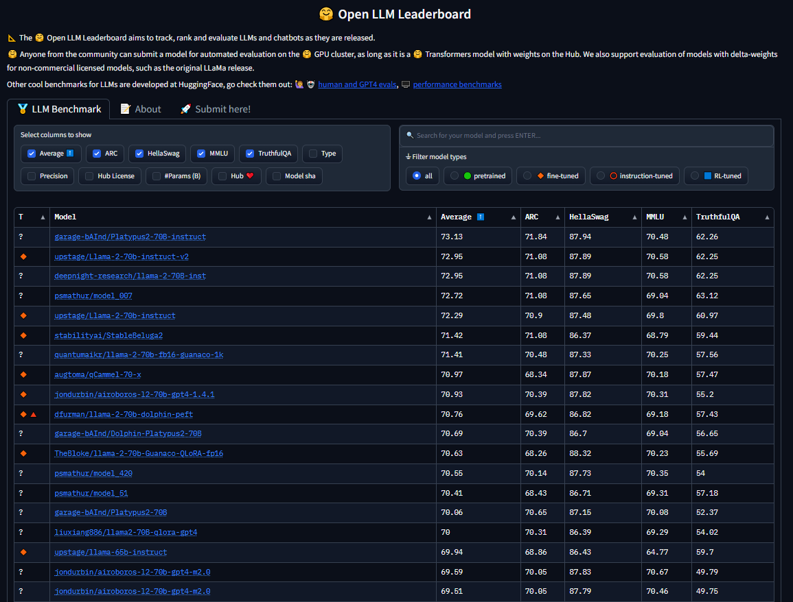
How to use sLLM
HuggingFaceH4/open_llm_leaderboard

Slide 9
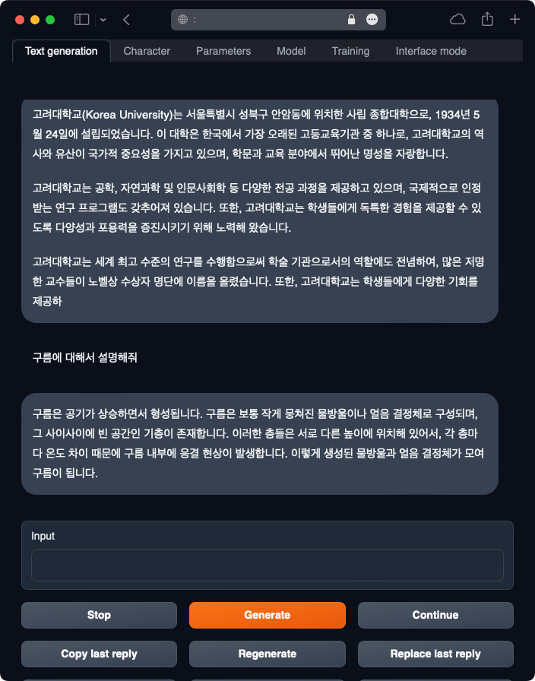
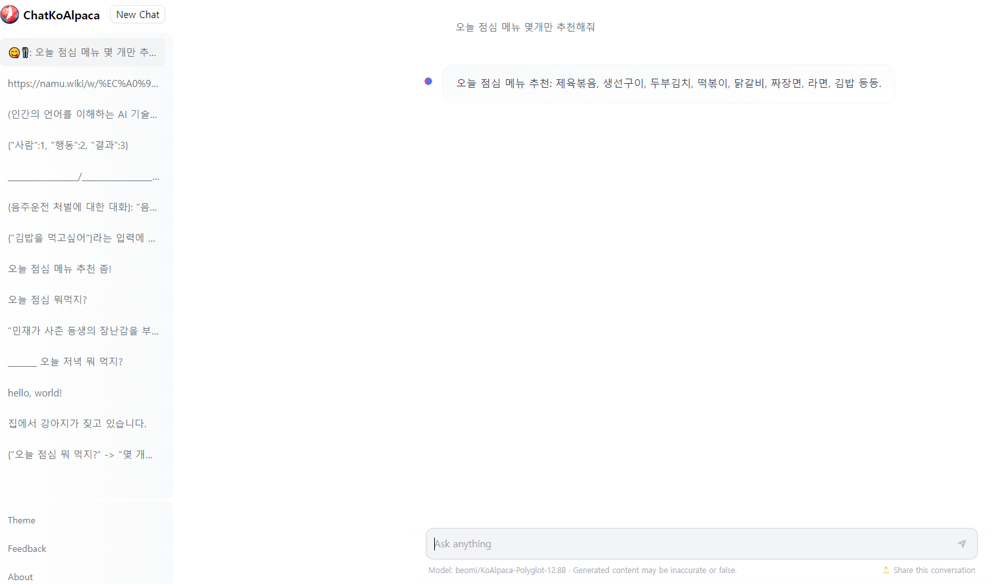
How to use sLLM
Korean Chat sLLM list
KuLLM
KoAlpaca

Slide 10
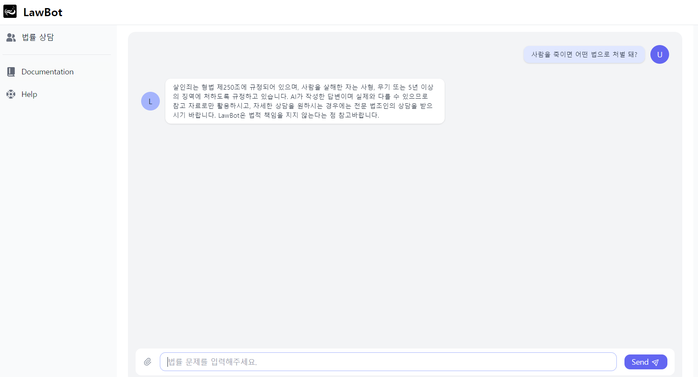
How to use sLLM
Korean Chat sLLM list
LLama-2-ko-Chat

Slide 11
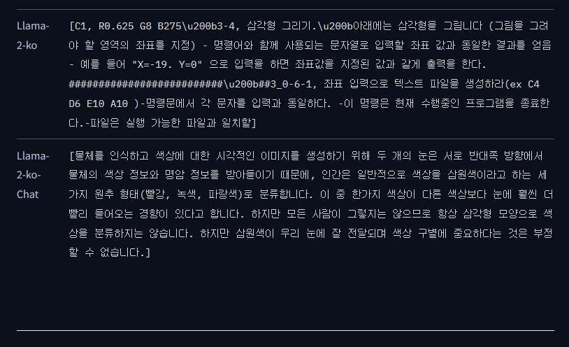
What is Supervised fine-tuning
Regular LLM vs Chat LLM
질문 : 삼원색에 대해 알려줘

Slide 12
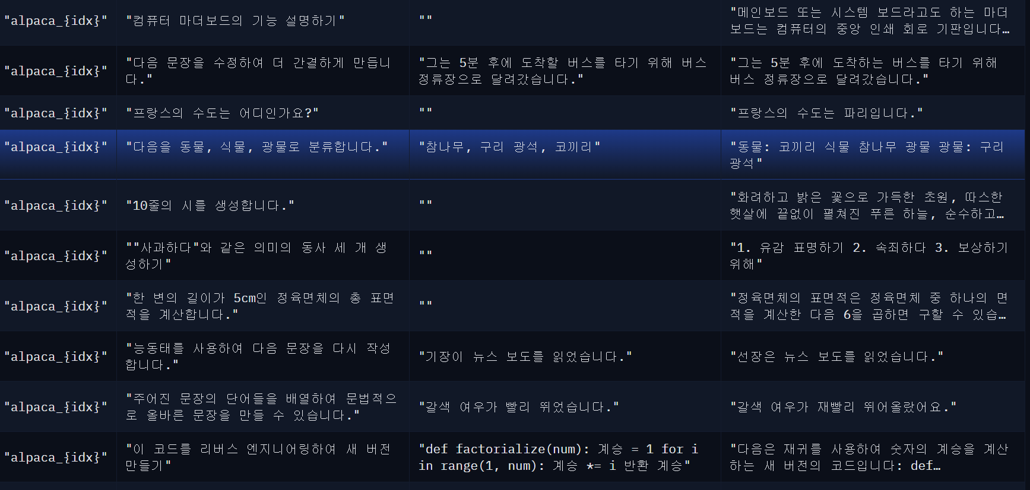
What is Supervised fine-tuning
How to Train?

Slide 13
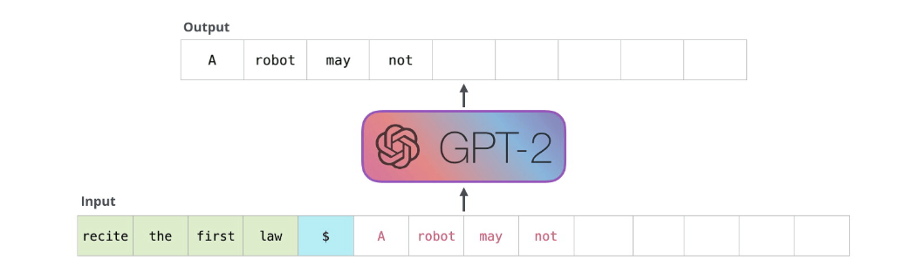
What is Supervised fine-tuning
How to Train?
Question : 프랑스의 수도는 어디인가요?
Answer : 프랑스의 수도는 파리입니다.
프랑스의 | 수도는 | 어디인가요| ? | $ |프랑스의| 수도는| 파리
http://jalammar.github.io/illustrated-gpt2/

Slide 14
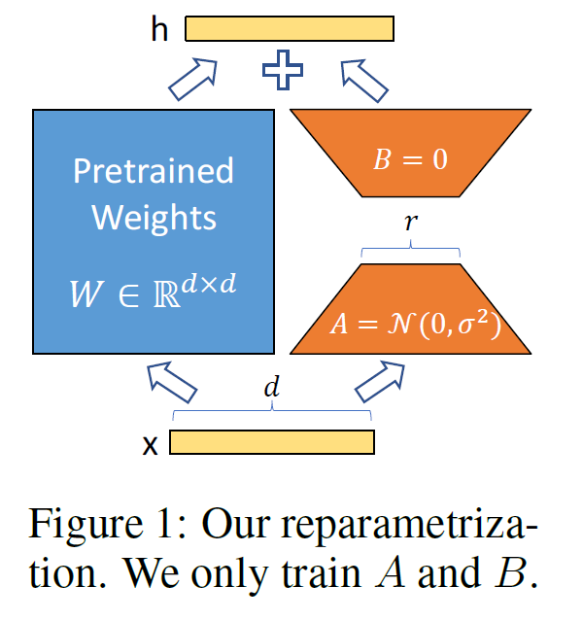
Efficient fine-tuning using LoRA-tuning
What is LoRA? (Low-Rank Adaptation of Large Language Models)
기존 모델의 가중치는 동결(freeze) 원본 모델이 업데이트가 되지 않음으로 VRAM절약
추가된 일부분의 모델 레이어만 훈련
LoRA 어댑터를 탈부착 가능함으로써 다양하게 모듈로 부착시킬 수 있음

Slide 15
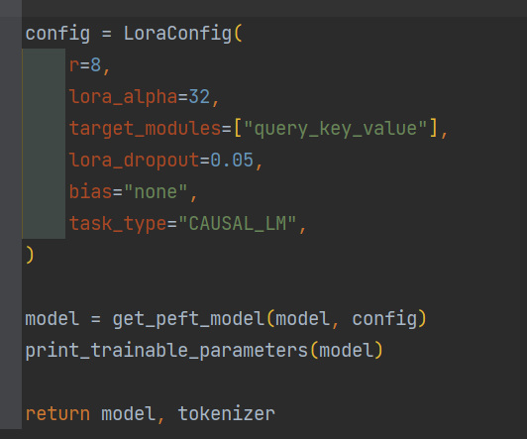
Efficient fine-tuning using LoRA-tuning
HuggingFace LoRA Code

Slide 16
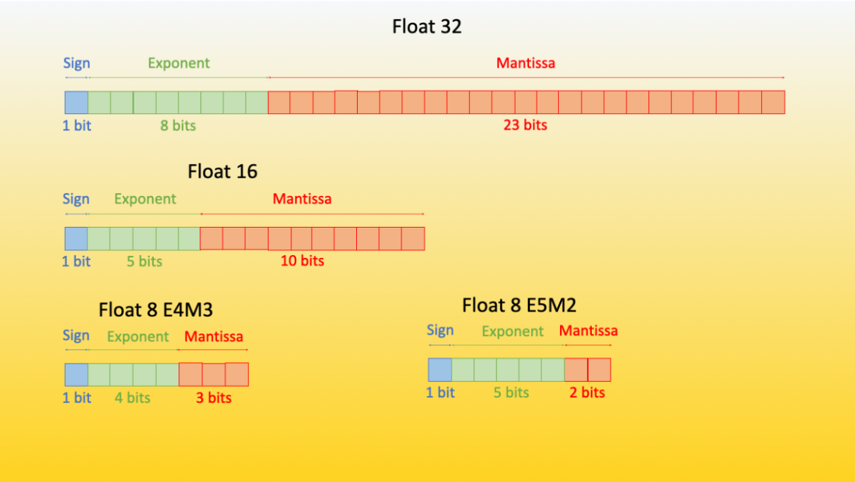
Efficient model loading and training using Bitsandbytes
What is Bitsandbytes

Slide 17
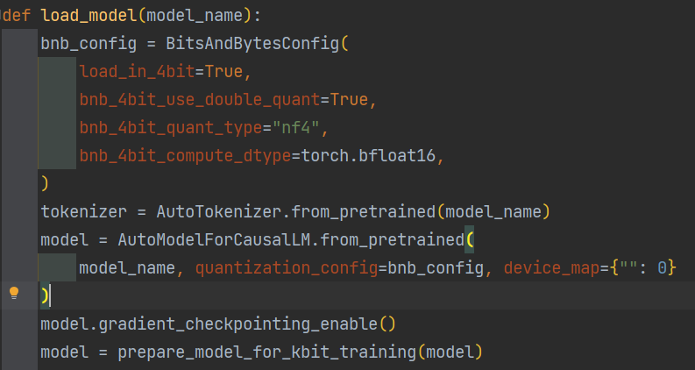
Efficient model loading and training using Bitsandbytes
Bitsandbytes Code

Slide 18
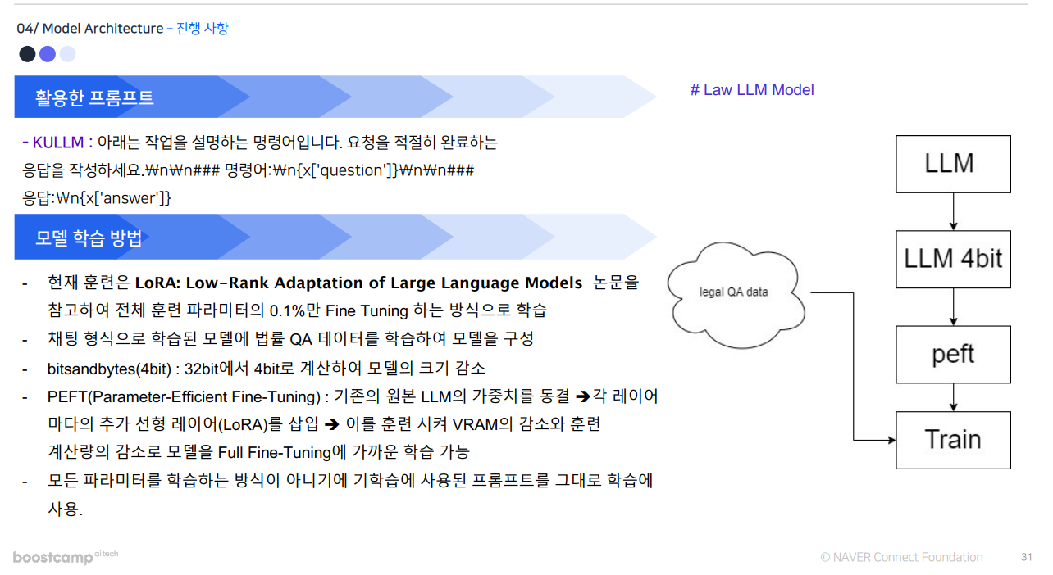
Efficient sLLM training method

Slide 19
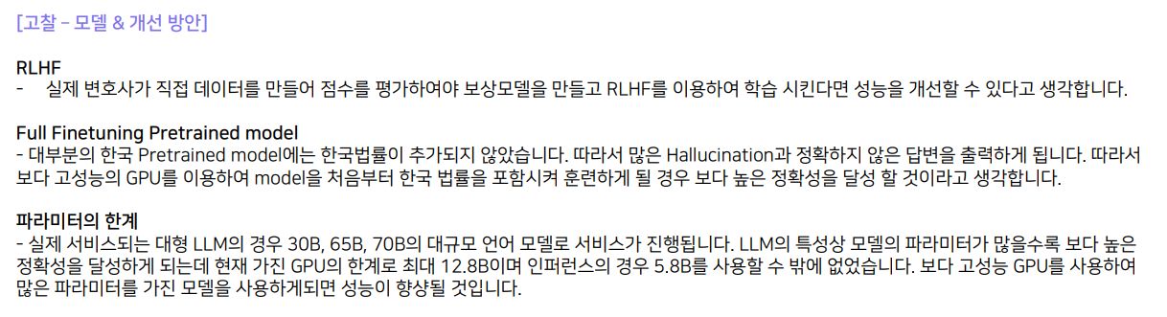
Follow-up Research and Advancement Plan

Slide 20
Development environment
1) 개발에 필요한 하드웨어 구성
- 클라우드 환경
Google Colab 환경
AWS 클라우드
KT 클라우드
- GPU 구매
V100 (1500~2000만원)
A100(2000만원 이상)
- 국내 LLM 클라우드 제공 업체
(솔트룩스 루시아GPT, 업스테이지)
2) 개발 인력 구성 (최소 인력)
- 백엔드, 프론트엔드, 데이터 엔지니어, ML 엔지니어 등 다수
3) 개발 기간
- 실제 개발 기간

Slide 21
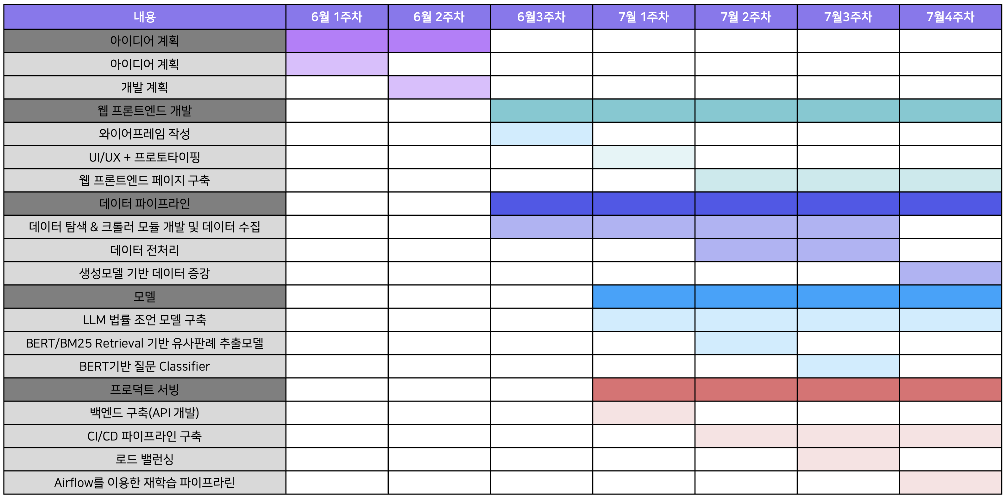
Development environment

Slide 22
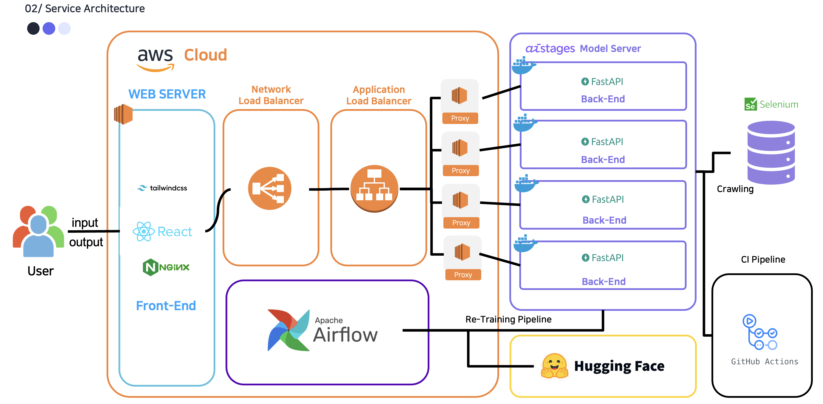
Service Archiecture

Slide 23

Q&A

